Slide 1
„TankCommander“ mit Java-RMI
Mike Feustel, Markus Hinkelmann, Benno Schilling
02.09.2014

Slide 2
Agenda
Projekt
Geschichte, Spielkonzept, Organisation
Technische Grundlagen
Funktionsweise RMI
Begriffe
Implementierung
Verbindungsaufbau
Fallstricke durch Objektverteilung
Animationen
Zusammenfassung

Slide 3
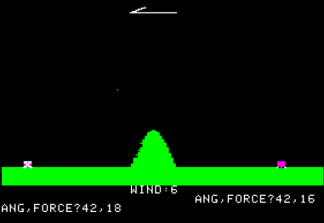
Geschichte und Spielkonzept
Genre „Artillery Games“
1976 „Artillery“ von Mike Forman
textbasiert
BASIC
1980 grafische Version auf Apple II
etliche Versionen für C64, PC
Neuere Varianten
Worms, Angry Birds

Slide 4
Organisation
JavaRMIClient
JavaRMIServer
- GUI
- Spiellogik
- Zeichnen
- Animation
- Verbindungs-Management
- Java-Interfaces
- Berechnungen
- Horizont
- Flugbahn
- Kollisionserkennung
GIT

Slide 5
RMI Allgemein
„Remote Method Invocation“ = „Aufruf entfernter Methoden“
RPC Implementierung unter Java
Ist Java-Gegenstück zu Implementierungen wie:
CORBA
DCOM
In Java enthalten seit JDK 1.1.
Erhebliche Verbesserungen mit JDK 1.5
Notes:
„Remote Method Invocation“ = „Aufruf entfernter Methoden“ → Auslagerung von Resourcenhungrigen Methoden auf entfernte Rechner
RPC Implementierung unter Java
Ist Java-Gegenstück zu Implementierungen wie:
CORBA (Common Object Request Broker Architecture)
DCOM (Distributed Component Object Model)
In Java enthalten seit JDK 1.1.
Erhebliche Verbesserungen mit JDK 1.5
Erzeugen des Stubs nicht mehr mit eigenen Compiler notwendig

Slide 6
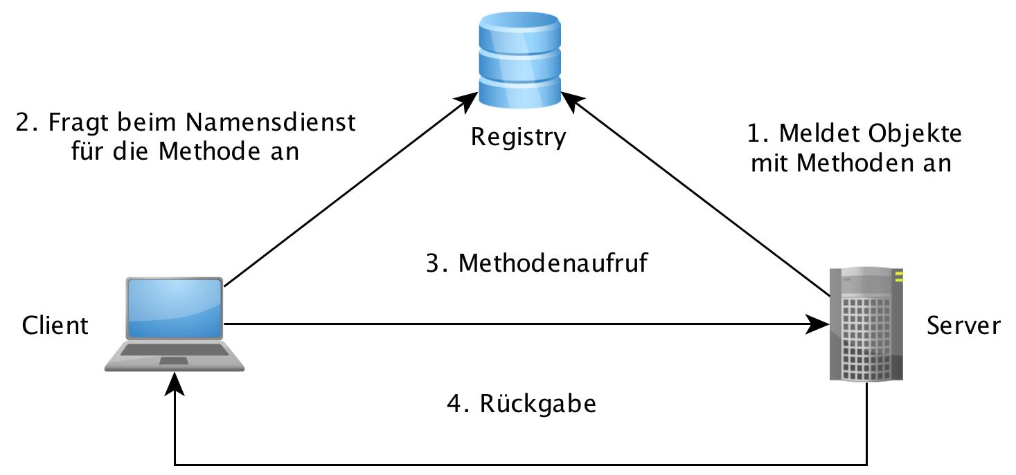
Allgemeine Funktionsweise
Notes:
Server meldet Remote Objekt beim Namensdienst an
Client macht einen Naming Lookup um Server Objekt zu finden
Client mach über Remote Interface den Funktionsaufruf
Server antwortet mit Rückgabewert auf das Objekt

Slide 7
RMI Begriffe
Remote Object:
Entferntes Objekt
Liegt konzeptionell auf dem Server
Implementiert die vom Client aufrufbaren Methoden
Methoden können „RemoteException“ werfen
Remote Interface:
Interface
Beschreibt die vom Server bereitgestellten Methoden
Wird vom Client zum Methodenaufruf benötigt
Remote Reference:
Referenz auf das Remote Objekt
Erhält der Client über die Registry
Notes:
Remote Object:
Entferntes Objekt
Liegt konzeptionell auf dem Server
Implementiert die vom Client aufrufbaren Methoden
Methoden können „RemoteException“ werfen
Remote Interface:
Interface
Beschreibt die vom Server bereitgestellten Methoden
Wird vom Client zum Methodenaufruf benötigt
Remote Reference:
Referenz auf das Remote Objekt
Erhält der Client über die Registry

Slide 8
Mögliche Probleme
Kommunikation:
Verlust von Teilen der gesendeten Nachricht
Nicht erreichbarkeit des Servers
→ Behandelbar über „RemoteException“
Verarbeitung:
Erhöhte Verarbeitungsdauer der Methoden
Senden der Daten über das Netzwerk
Serialisierung
Große Objekte müssen immer wieder über das Netzwerk versendet werden
→ Berechnungen müssen entsprechend komplex sein
Objekte benötigen exklusiven Zugriff
Notes:
Kommunikation:
Verlust von Teilen der gesendeten Nachricht
Nicht erreichbarkeit des Servers
→ Behandelbar über „RemoteException“
Verarbeitung:
Erhöhte Verarbeitungsdauer der Methoden → Mike
Senden der Daten über das Netzwerk
Serialisierung
Große Objekte müssen immer wieder über das Netzwerk versendet werden
→ Berechnungen müssen entsprechend komplex sein
Objekte benötigen exklusiven Zugriff
- Ansonsten ändert ein Client ein Objekt → Wird zurück geschickt und zweiter schickt selbes Objekt → Überschreibt änderungnen des ersten

Slide 9
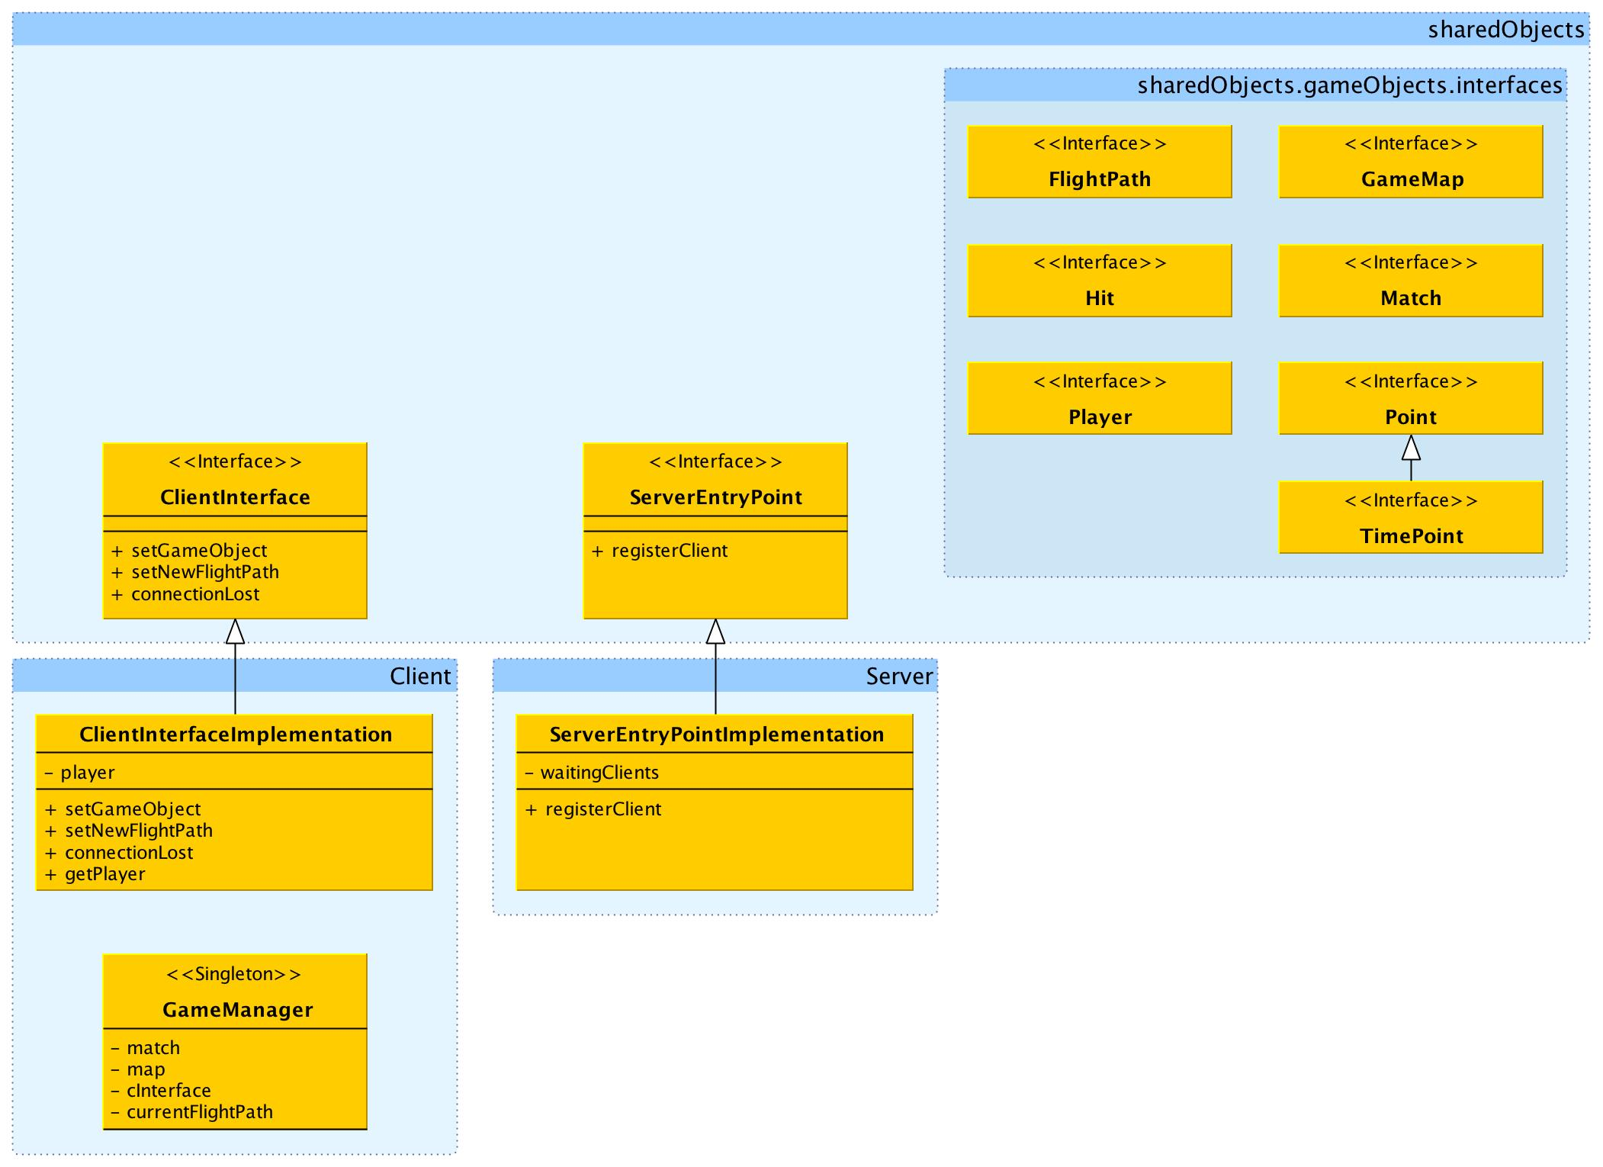
Beispielanwendung – Allgemeiner Aufbau
Notes:
ClientInterace: Schnittstelle vom Server zum Client
Erhält Match Objekt
GameManager: Verwaltet den Spielprozess auf Client-Seite
ServerEntyPoint: Klasse auf dem Server, welche vom Client direkt angesprochen werden kann → Publiziert ist
sharedObjects: Interfaces, welche sowohl auf Server wie auch auf Client Seite notwendig sind

Slide 10
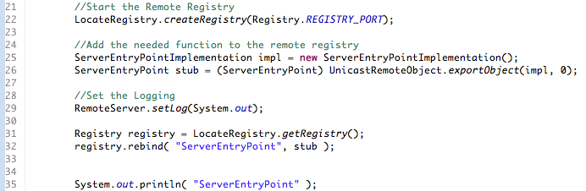
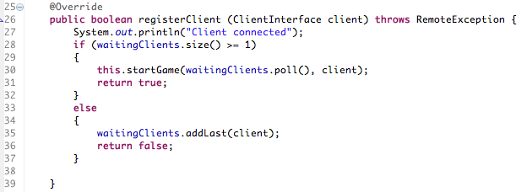
Beispielanwendung – Start (Server)
Notes:
ServerSeite:
Registry erzeugen, Standard-Port (1099)
ServerEntryPointImpl exportieren
Logging Setzen
Registry holen → Funktion binden
Server EntryPointImp:
Funktion, welche vom Client aufgerufen wird, wenn ein Client connected
Je nach dem entweder hinzufügen auf die Warteliste oder Starten eines Spiels

Slide 11
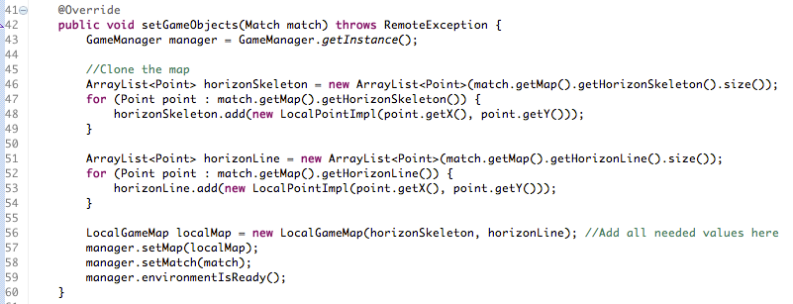
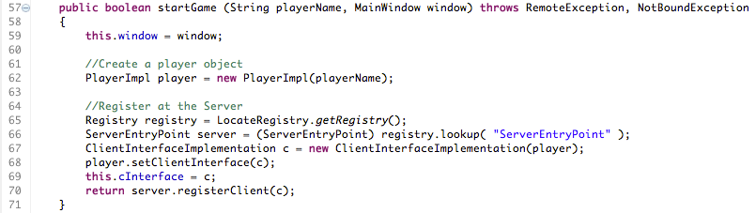
Beispielanwendung – Start (Client)
Notes:
GameManager:
Registry wird gesucht
Es wird nach dem Server Entry point gesucht
Client Interface wird erzeugt
Client wird am Server registriert
ClientInterfaceImplementation:
Client erhält eine Referenz auf das Match Objekt
Es wird eine lokale GameMap erzeugt um zu vermeiden, dass die Daten hier immer vom Server geholt werden müssen → ändern sich nicht mehr
Es erfolgt Zeichnung der Karte

Slide 12
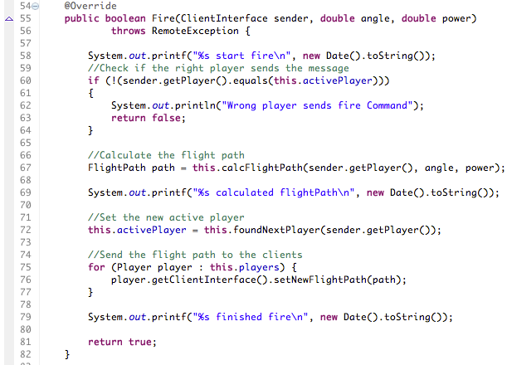
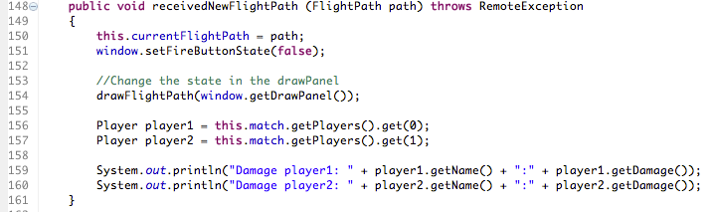

Beispielanwendung – Laufendes Spiel
Notes:
MatchImplementation:
Client hat über die Match-Klasse Möglichkeiten die entsprechenden Aktionen auszuführen
Fire:
Es erfolgt die Berechnung der Flugbahn
Spieler werden über neuen Flight Path informiert → Client Interface
ClientInterfaceImpl:
Gibt Flight Path an GameManagerWeiter
GameManager:
Zeichnet FlightPath
Lädt die Spieler Objekte

Slide 13
Gamelogik - Klassendiagramm

Slide 14
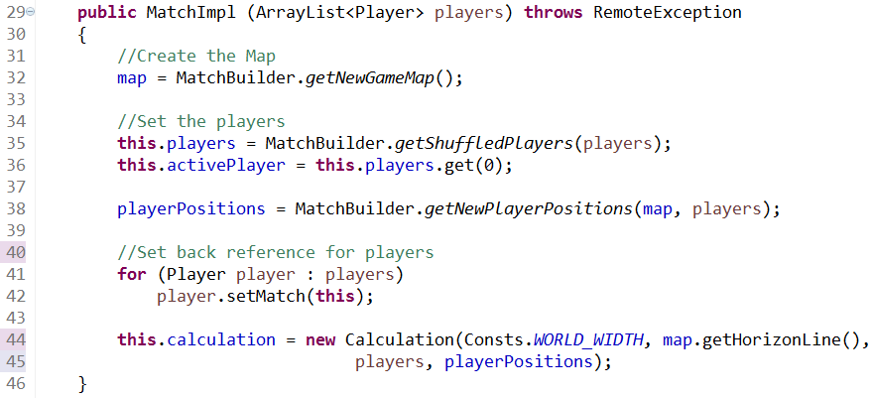
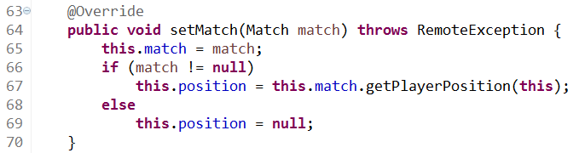
Gamelogik - MatchBuilder

Slide 15
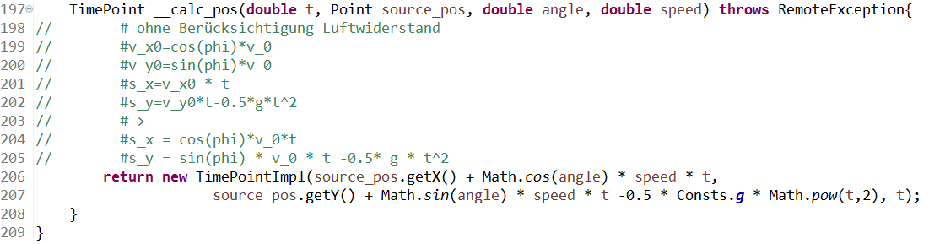
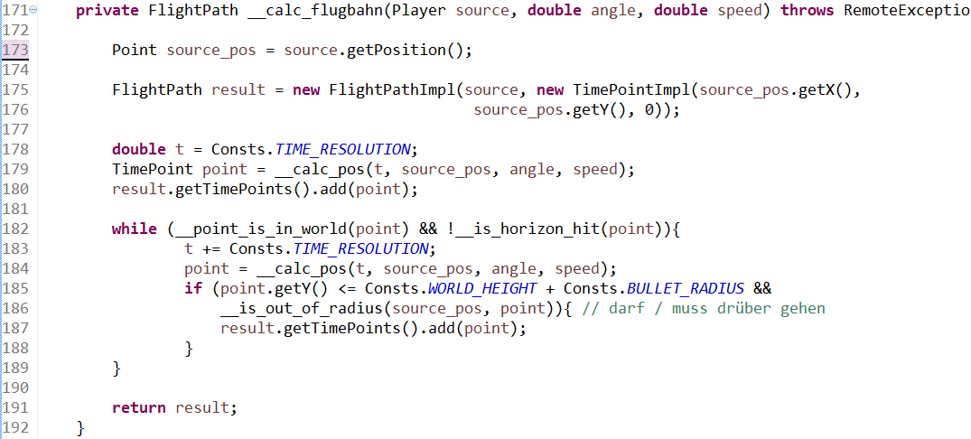
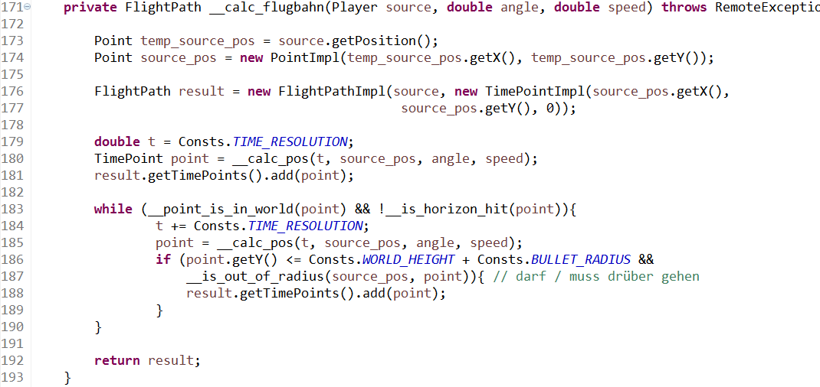
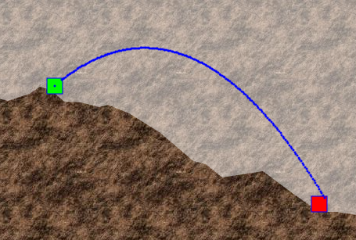
Gamelogik - Calculation

Slide 16
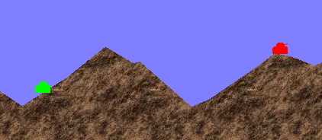
Zeichnen
Nutzung des Graphics-Objektes innerhalb JPanel
Statisch
Geschlossenes Polygon
Textur
Rechtecke, Kreise, Linien
Dynamisch (Animationen)
Kanonenrohr
Flugbahn
Probleme:
Bildflackern durch ständiges Neuzeichnen
Bildpuffer eingesetzt
zu viele Flugbahnpunkte lähmen das System
Auslagerung in separaten Thread

Slide 17
Zusammenfassung
Objektorientierung | Probleme durch Latenzen
transparente Objekthaltung | schnelle und zuverlässige Netzwerkverbindung erforderlich
enorme Möglichkeiten | schwer durchschaubarer Kontrollfluss
 | schwer zu “debuggen”
 | enorme Komplexität

Slide 18
Sind noch Fragen offen? Wir beantworten sie gern.
Mike Feustel, Markus Hinkelmann, Benno Schilling

Slide 19
Quellen
Bücher:
Verteilte Systeme (Tanenbaum/Steel 2008)
Java ist auch eine Insel (Ullenboom 2010)
Web
http://docs.oracle.com/javase/tutorial/rmi/
http://en.wikipedia.org/wiki/Artillery_game
http://thecomputergamer.blogspot.de/2012/03/artillery-genre-retrospective.html

